Slide 1
Français

Slide 2
aim/im/ym prononcés « in »

Slide 3
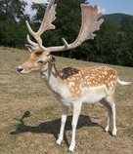
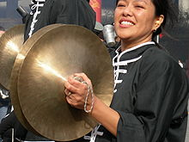
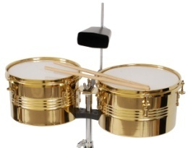
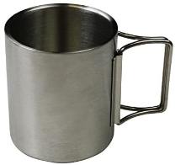
aim/im/ym prononcés « in »
un daim
des cymbales
des timbales

Slide 4
aim/im/ym prononcés « in »
essaim – daim – faim
timbre – impoli – impossible – grimper
tympan – symbole – olympique – thym

Slide 5
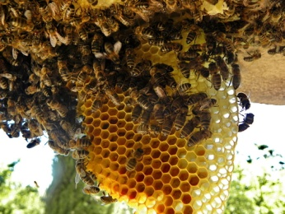
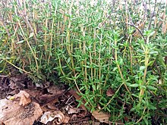
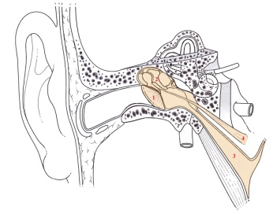
aim/im/ym prononcés « in »
essaim timbre tympan thym olympique
• • • • •
• • • • •

Slide 6
Romain est un enfant très sympathique.

Slide 7
Lundi, il a planté du thym et du romarin dans son jardin.

Slide 8
Romain est un enfant très sympathique. Lundi, il a planté du thym et du romarin dans son jardin. En grimpant sur un arbre, il a découvert un impressionnant essaim de frelons. Sa mère est sortie de la maison. « Ne sois pas imprudent ! Il ne faut pas les importuner. »

Slide 9
Le quiz du jour
Que trouve Romain dans l’arbre ?
a
un essaim
c
des timbales
d
du thym
b
un daim
Notes:
75

Slide 10
Le quiz du jour
Que trouve Romain dans l’arbre ?
a
un essaim
c
des timbales
d
du thym
b
un daim
Notes:
75

Slide 11
Le quiz du jour
Que sont le thym et le romarin ?
a
des amis qui jouent avec Romain dans le jardin
c
des plantes qui poussent dans le jardin
d
des sortes de frelons qui vivent dans le jardin
b
des animaux qui vivent dans le jardin
Notes:
75

Slide 12
Le quiz du jour
Que sont le thym et le romarin ?
a
des amis qui jouent avec Romain dans le jardin
c
des plantes qui poussent dans le jardin
d
des sortes de frelons qui vivent dans le jardin
b
des animaux qui vivent dans le jardin
Notes:
75

Slide 13
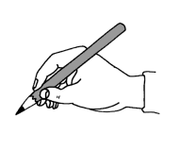
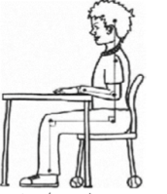
aim/im/ym prononcés « in »

Slide 14
Le quiz du jour
Quel est le mot où on n’entend pas le son « in » ?
a
c
un aimant
d
un essaim
le daim
la faim
b
Notes:
72

Slide 15
Le quiz du jour
Quel est le mot où on n’entend pas le son « in » ?
a
c
un aimant
d
un essaim
le daim
la faim
b
Notes:
72

Slide 16
Le quiz du jour
Quel est le mot où on n’entend pas le son « in » ?
a
c
du thym
d
un symbole
un synonyme
le tympan
b
Notes:
72

Slide 17
Le quiz du jour
Quel est le mot où on n’entend pas le son « in » ?
a
c
du thym
d
un symbole
un synonyme
le tympan
b
Notes:
72

Slide 18
Le quiz du jour
Quel est le mot où on n’entend pas le son « in » ?
a
c
impoli
d
un animal
grimper
imprudent
b
Notes:
72

Slide 19
Le quiz du jour
Quel est le mot où on n’entend pas le son « in » ?
a
c
impoli
d
un animal
grimper
imprudent
b
Notes:
72

Slide 20
aim/im/ym prononcés « in »
timbre
impoli
grimper
imprimer
simple
Imbuvable
Ils s’écrivent avec im
et non in.

Slide 21
aim/im/ym prononcés « in »
timbre
impoli
grimper
imprimer
simple
imbuvable
m devant un b ou un p
On retrouve la même chose avec
an devient am : jambe
on devient om : compote

Slide 22
À toi de jouer ! Complète ces mots.
s…...bre im an
t……bre em
……poule om
t…...pérature on
en am in

Slide 23
Romain est un enfant très sympathique. Lundi, il a planté du
thym et du romarin dans son jardin. En grimpant sur un arbre,
il a découvert un impressionnant essaim de frelons. Sa mère
est sortie de la maison. « Ne sois pas imprudent ! Il ne faut pas
les importuner. »

